Slide 1
LC26 : Conversion réciproque d’énergie électrique en énergie chimique
Niveau : CPGE
Prérequis :
-Généralités sur les réactions d’oxydoréduction
-Loi de Nernst
-Courbes courant-potentiel (surtensions)
-Thermodynamique de l’oxydoréduction
-Demi-piles
-Notion de corrosion
-Critère d’évolution

Slide 2
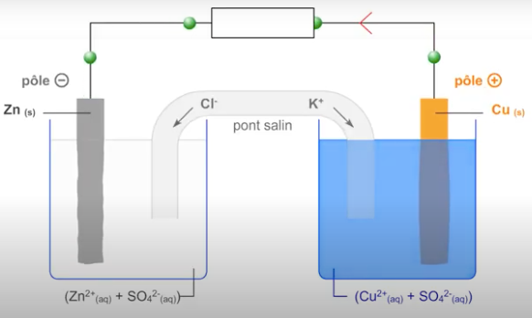

I.1)Principe général
Animation pile Daniell : http://www.pccl.fr/physique_chimie_college_lycee/lycee/terminale_TS/daniell.htm
Source : pccl.fr

Slide 3
I.1)Principe général
Source : pccl.fr

Slide 4
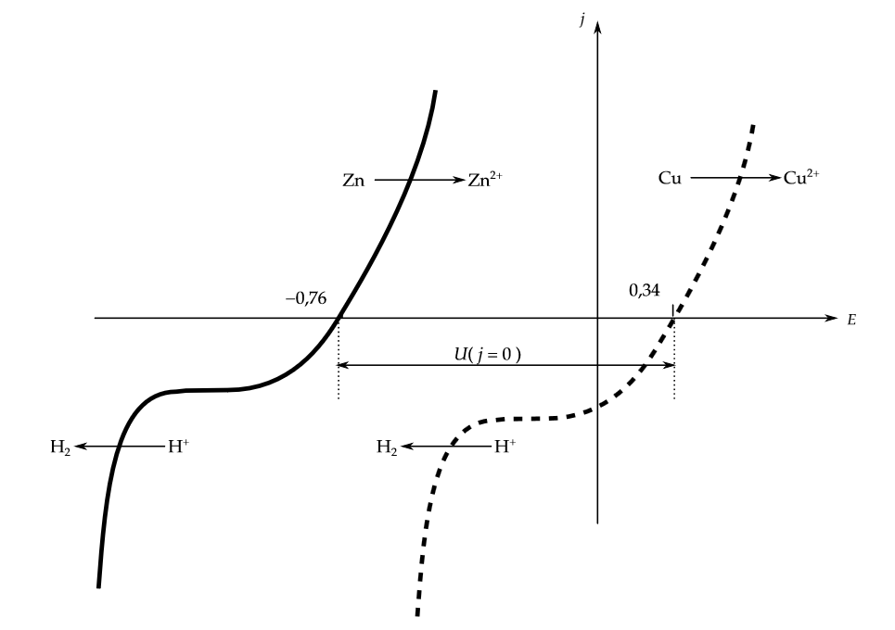




I.3)Etude cinétique
(s)
(aq)
(s)
(aq)
E_{N}(Zn²⁺_{(aq)}/Zn_{(s)})
E_{N}(Cu²⁺_{(aq)}/Cu_{(s)})
(g)
(aq)
(g)
(aq)
Courbes courant-potentiel pour la pile Daniell

Slide 5
I.3)Etude cinétique
(s)
(aq)
(s)
(aq)
ղa
ia
U’(i)
ղc
E_{N}(Zn²⁺_{(aq)}/Zn_{(s)})
E_{N}(Cu²⁺_{(aq)}/Cu_{(s)})
ic
(g)
(aq)
(g)
(aq)
Courbes courant-potentiel pour la pile Daniell

Slide 6
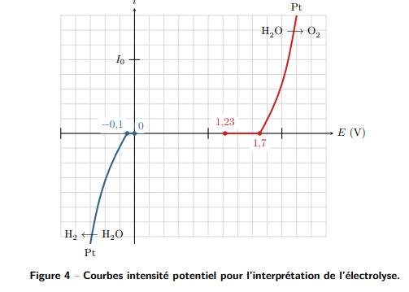
II.2)Etude cinétique
Useuil
ղ0c
ղ0a
Courbes courant-potentiel pour l’eau sur des électrodes de platine
Source: ac-clermont.fr

Slide 7
II.2)Etude cinétique
ղc
ia
ic
ղ0c
ղ0a
ղa
Courbes courant-potentiel pour l’eau sur des électrodes de platine
Source: ac-clermont.fr

Slide 8
II.2)Etude cinétique
ղc
U’(i)
ia
ic
ղ0c
ղ0a
ղa
Courbes courant-potentiel pour l’eau sur des électrodes de platine
Source: ac-clermont.fr

Slide 9
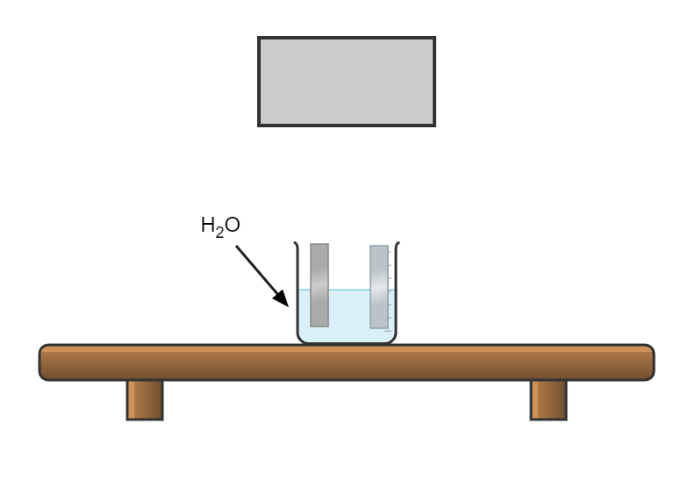
II.3)Application à la protection par électrozingage
Alimentation
-
+
Lame d’acier
Lame de zinc
ZnSO_{4 (aq)} à 1mol.L⁻¹
NH₄Cl _{(aq)} à 1mol.L⁻¹
Principe de l’expérience :

Slide 10

II.3)Application à la protection par électrozingage
Alimentation
-
+
Lame d’acier
Lame de zinc
Cathode
Anode
=
=
Principe de l’expérience :

Slide 11
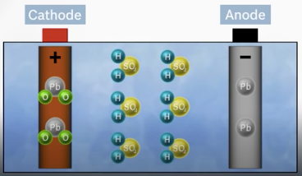
Conclusion
Accumulateur au plomb : batterie pleine
Source : Bosch

Slide 12
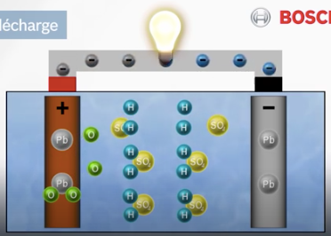
Conclusion
Accumulateur au plomb : phase de décharge
Source : Bosch

Slide 13
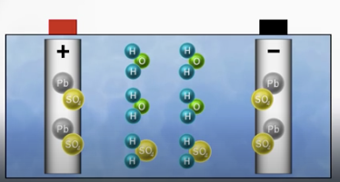
Conclusion
Accumulateur au plomb : batterie vide
Source : Bosch

Slide 14
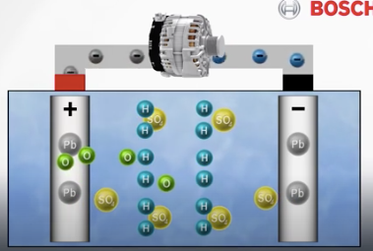
Conclusion
Accumulateur au plomb : phase de charge
Source : Bosch

Slide 15
Animation accumulateur au plomb: Fonctionnement d'une batterie Processus électrochimique - YouTube

Slide 17
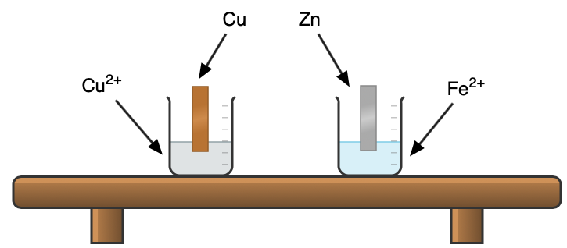

I.2)Etude thermodynamique
(s)
(s)
Zn
(aq)
(aq)
Principe de l’expérience :

Slide 18
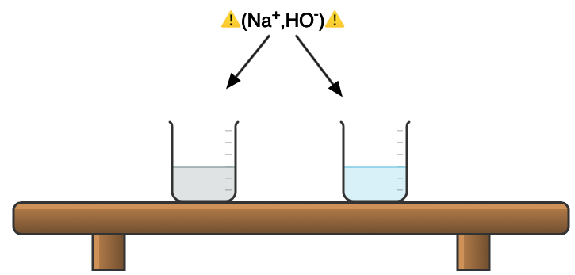
I.2)Etude thermodynamique
(aq)
(aq)
Principe de l’expérience :

Slide 19

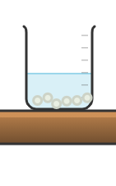

I.2)Etude thermodynamique
Cas 1 : Précipité bleu
Cas 2 : Précipité blanc
Présence d’ions
Présence d’ions
Résultats possibles :

Slide 20
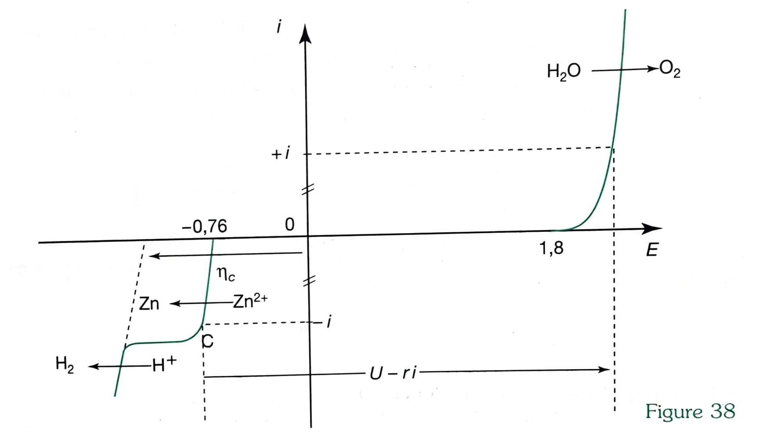
II.3)Application à la protection par électrozingage
Courbes courant-potentiel pour l’électrozingage
Source : Tec&Doc, PSI

